Slide 1
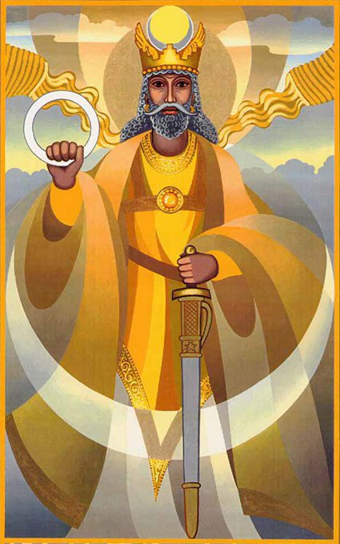
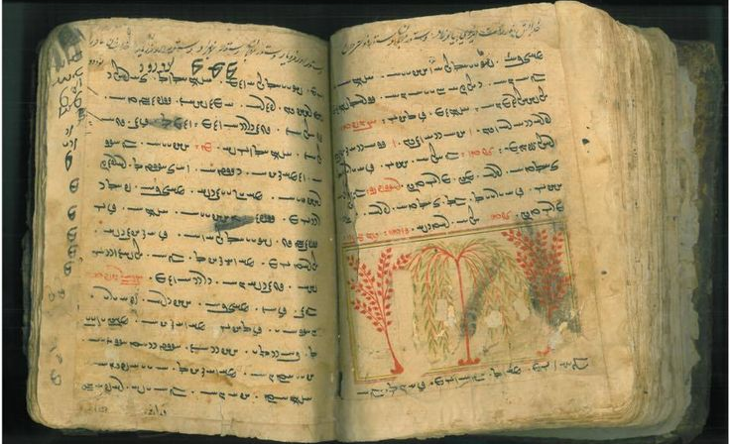
TARIXDAN HIKOYALAR
5 - SINF
O‘qituvchi: Bibisara Xasanova

Slide 2
MUSTAHKAMLASH
T/R | Alifbolar | Qachon yaratilgan? | Harflar soni | Yozilish tartibi
1 | Finikiya | Mil.avv. 2 - ming yillik o‘rtalarida | 22 ta | O‘ngdan chapga
2 | Sug‘d | Oromiy yozuv asosida mil.avv. III-II asrda shakllangan | 23 ta | O‘ngdan chapga
3 | Lotin | Yunon yozuvi asosida mil.avv. IX-VIII asrda paydo bo‘lib, faqat mil.avv. IV-III asrda mustaqil Lotin alifbosi vujudga kelgan | Dastlab 20 ta harfdan iborat bo‘lgan | Chapdan o‘nga
4 | Arab | Milodiy IV asrgacha amalda bo‘lgan oromiy yozuvi asosida paydo bo‘lgan. | 28 ta harf,12 ta yordamchi belgi bor | O‘ngdan chapga

Slide 3
TARIXDAN HIKOYALAR
MAVZU: “AVESTO” – AJDODLARIMIZ YARATGAN ILK YOZMA TARIXIY MANBA

Slide 4
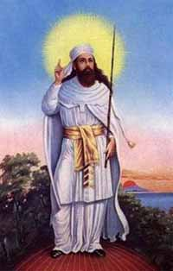
ZARDUSHTIYLIK
Miloddan avvalgi
IX–VIII asrlarda Qadimgi Xorazm diyorida insonlarni ezgulikka chorlovchi din - zardushtiylik vujudga keldi.

Slide 5
“AVESTO” KITOBI
Zardushtiylik dinining kitobi “Avesto” deb ataladi.
Avesto
Xorde Avesta

Slide 6
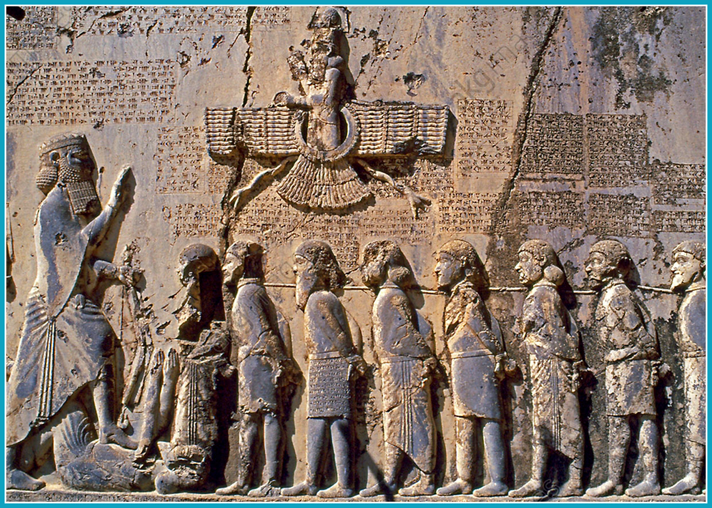
DORO III VA “AVESTO”
Eron ahamoniylari podshosi Doro III davrida “Avesto”
12 ming qoramol terisiga tilla bilan yozildi va xazinada saqlandi.

Slide 7
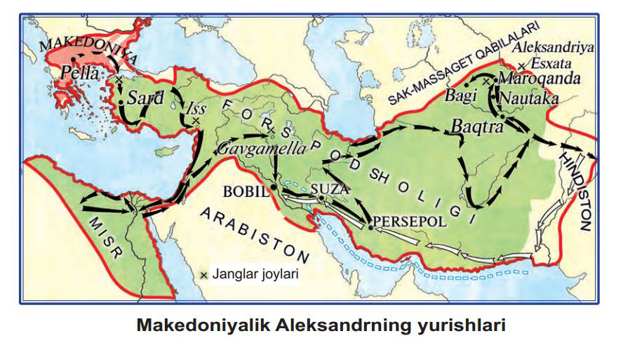
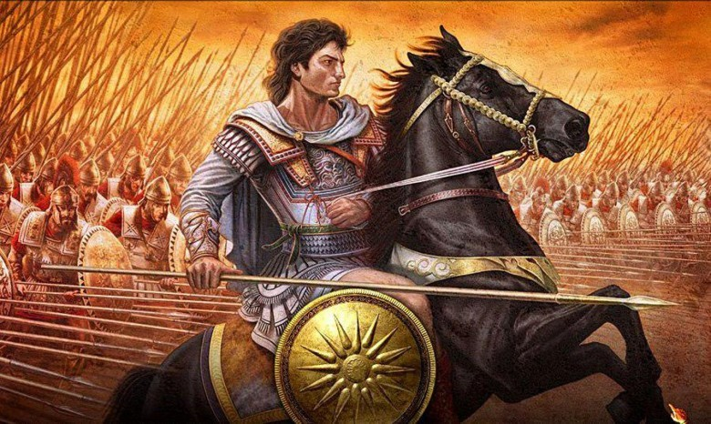
ALEKSANDRNING BOSQINCHILIK YURISHLARI

Slide 8
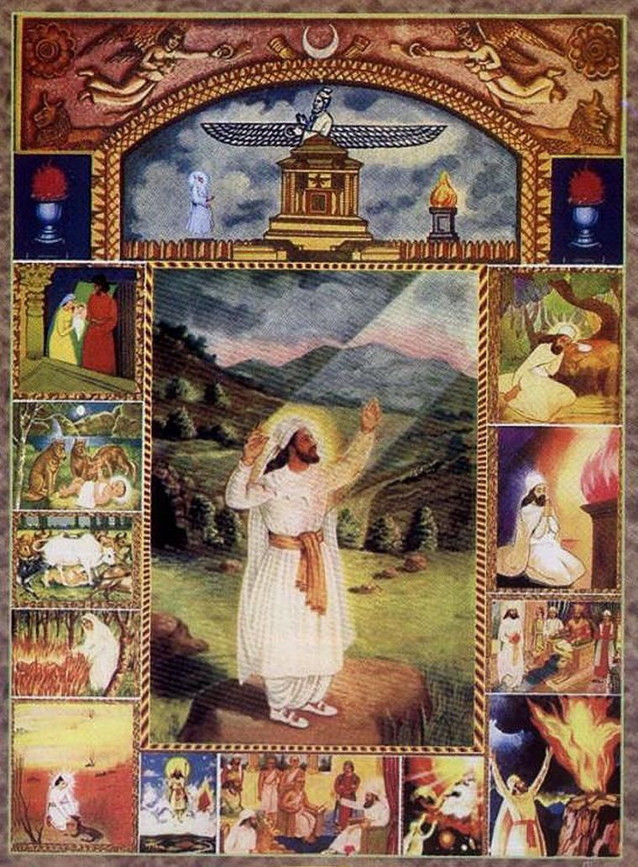
“AVESTO”NING MAZMUNI

Slide 9
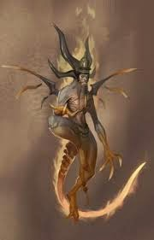
EZGULIK VA YOVUZLIK
Axuramazda
Axriman

Slide 10
“AVESTO”NING MAZMUNI
“Avesto”da ta’kidlanishicha dunyo ezgulik (yaxshilik) va yovuzlik (yomonlik) asosiga qurilgan. Barcha yomonliklarni yovuzlik homiysi Axriman yuboradi.
Ezgulik va yovuzlik o‘rtasidagi kurashda ezgulik g‘alaba qozonishi uchun kishilar - yolg‘on gapirmasliklari, bergan va’dalarining ustidan chiqishlari va insonlarga faqat yaxshilik qilishlari lozim.

Slide 11
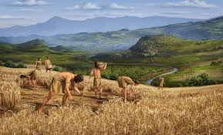
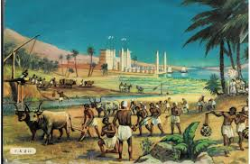
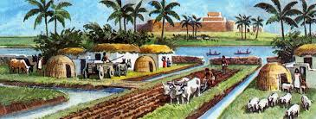
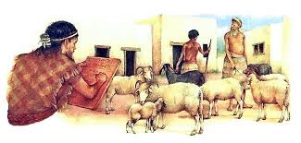
YOVUZ KUCHLAR ZIYON YETKAZMASLIK UCHUN ...

Slide 12
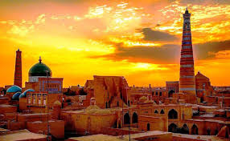
“AVESTO”NING 2700-YILLIGI
Xalqaro YUNESKO tashkiloti O‘zbekiston hukumatining tashabbusi bilan 1999-yilda “Avesto”ning
2700-yilligini nishonlash to‘g‘risida qaror qabul qildi.
2001-yilda esa bu qutlug‘ sana nishonlandi.

Slide 13
MUSTAQIL BAJARISH UCHUN TOPSHIRIQ
Zardushtiylik dini haqida nimalarni bilasiz?
Zardushtiylik qachon va qayerda paydo bo‘lgan? | Zardushtiylik dinining muqaddas kitobi qaysi? | Zardushtiylik dinining asosini nima tashkil etadi? | “Avesto”ning 2700-yilligi qachon nishonlandi?
Mil.avv. IX – VIII asrlarda qadimgi Xorazmda vujudga kelgan. | Zardashtiylikning muqaddas kitobi “Avesto”deb ataladi. | Olov, tuproq, suv va havo, shu to‘rt unsur zardushtiylik dinining asosini tashkil qilgan. | “Avesto”ning 2700-yilligi 2001-yilda nishonlandi.

